Slide 1
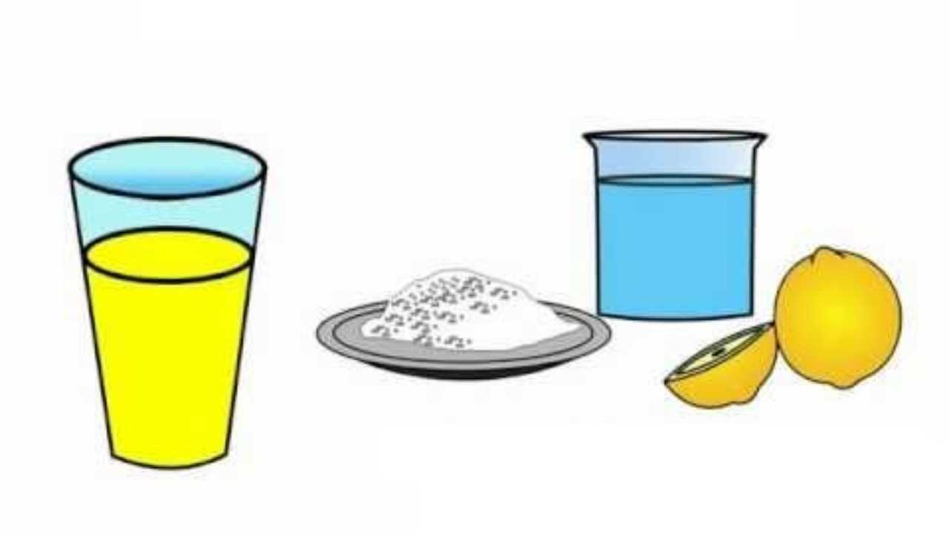

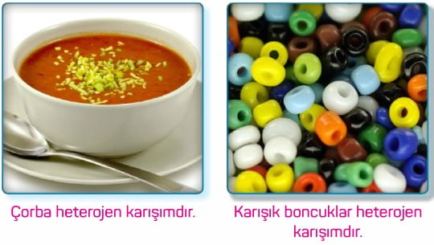

KARIŞIMLAR

Slide 2
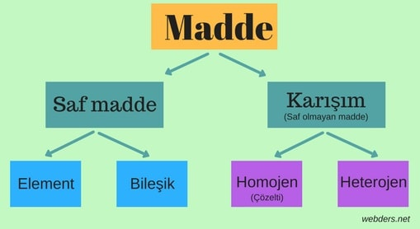
Maddeler kimyasal özelliklerine göre saf madde ve saf olmayan madde (karışımlar) olarak sınıflandırılır. Element ve bileşikler saf maddedir, karışımlar saf madde degildir.

Slide 3
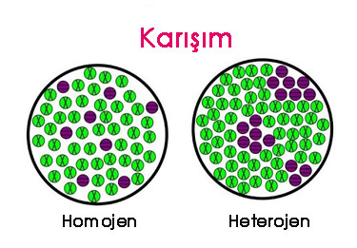
Birden fazla element ya da bileşiğin belirli bir oran olmadan bir arada bulunmasıyla meydana gelen madde topluluğuna karışım denir.
Karışımlar birden fazla element ya da bileşiğin kimyasal özellikleri değişmeden fiziksel yöntemlerle bir araya gelmesi sonucu oluşur

Slide 4
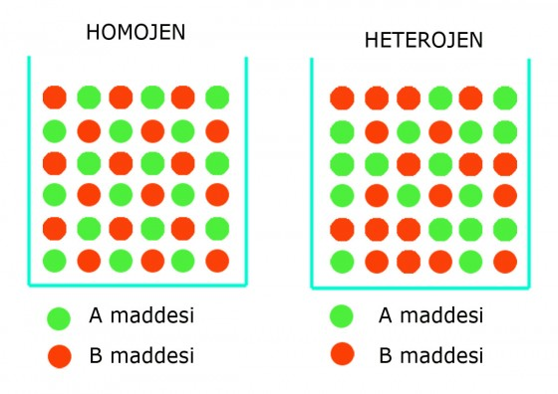
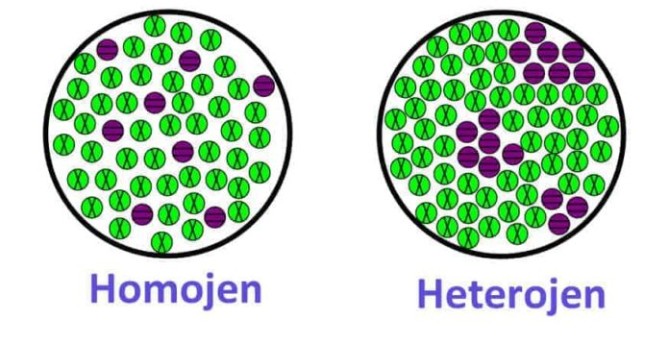
Karışımı oluşturan maddeler kendi özelliklerini kaybetmez. Yeni bir madde oluşmaz
Karışımların belirli sembol ve formülleri yoktur
Karışımlar fiziksel yöntemlerle bileşenlerine (kendinden daha basit maddelere) ayrılabilirle

Slide 5
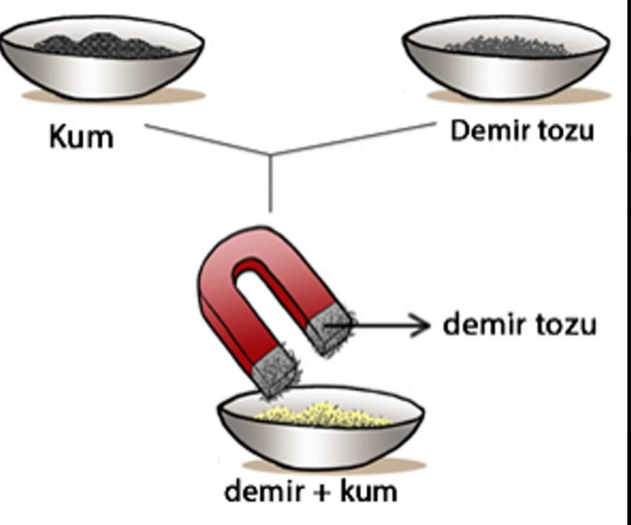
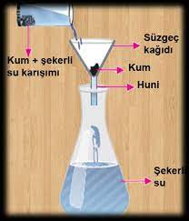
Karışımlar fiziksel yöntemlerle bileşenlerine (kendinden daha basit maddelere) ayrılabilirler

Slide 6
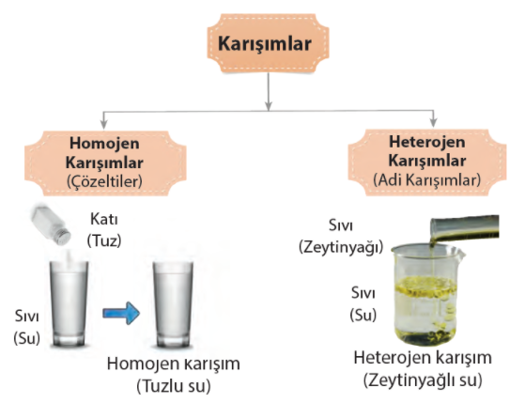
Karışımlar, homojen karışım (çözelti) ve heterojen karışım olmak üzere iki sınıfa ayrılır.

Slide 7
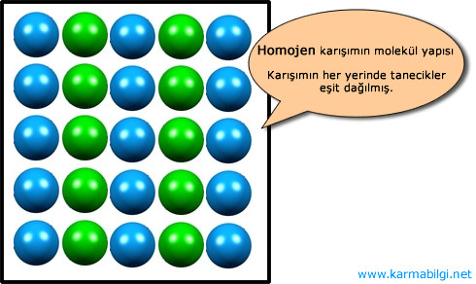
HOMOJEN KARIŞIM
Karışımı oluşturan maddeler karışımın her tarafına eşit olarak dağılan ve her yerinde aynı özelliği gösteren karışımlara homojen karışım denir.

Slide 8
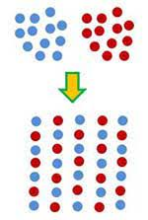
Bu karışımlara dışarıdan bakıldığında tek bir madde gibi görünür
Homojen karışımlar çözelti olarak da adlandırılır.

Slide 9
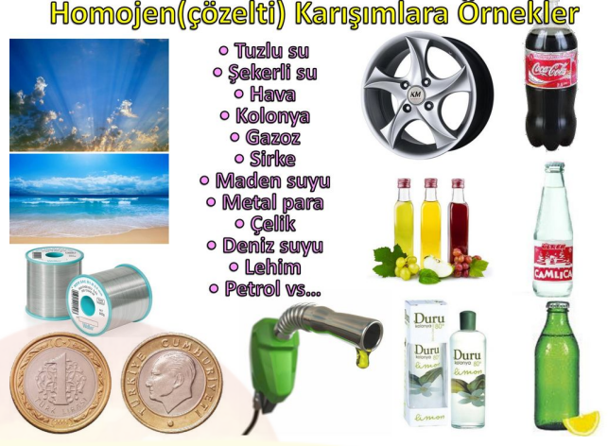

Slide 10
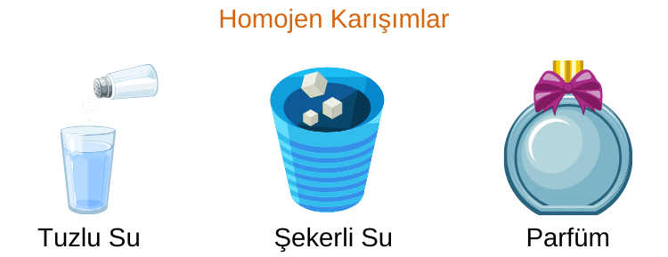
Homojen karışım örnekleri;
Deniz suyu,
Şekerli su,
Tuzlu su,
Parfüm

Slide 11
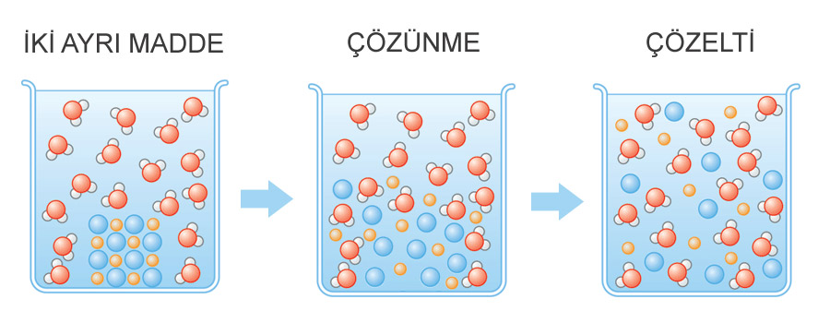
Maddenin başka bir çözücü içinde gözle görülemeyecek kadar küçük taneciklere ayrılmasına çözünme denir.

Slide 12
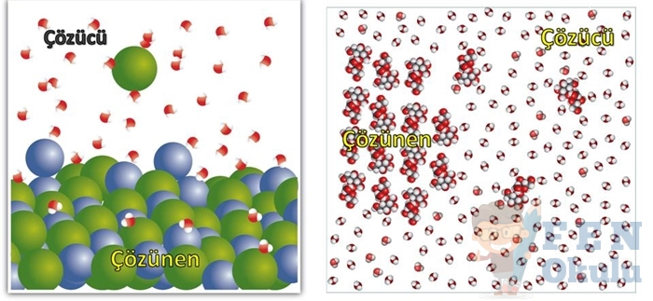
Çözelti oluşurken çözücü tanecikleri ile çözünen tanecikleri arasındaki etkileşim ile çözücü tanecikler çözünen taneciklerin etrafını sararak çözelti içinde dağılmasını sağlar.
Maddenin bir çözücü içinde çözünmesiyle oluşan homojen karışımlar çözeltilerdir

Slide 13
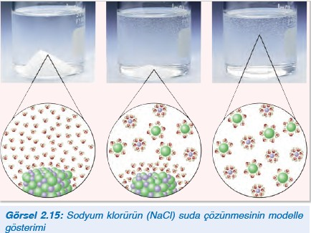

Slide 14
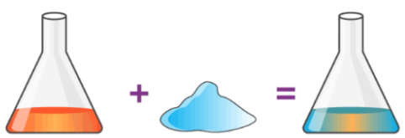
Çözeltiler, çözücü ve çözünen maddelerden oluşur.
Çözücü + Çözünen = Çözelti
Genellikle çözeltilerde miktarı fazla olan madde çözücü, miktarı az olan madde çözünendir.
Ancak su ile hazırlanan çözeltilerde su her zaman çözücüdür.

Slide 15
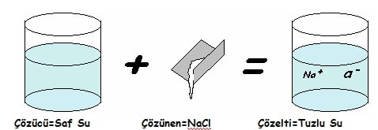
Ancak su ile hazırlanan çözeltilerde su her zaman çözücüdür.

Slide 16
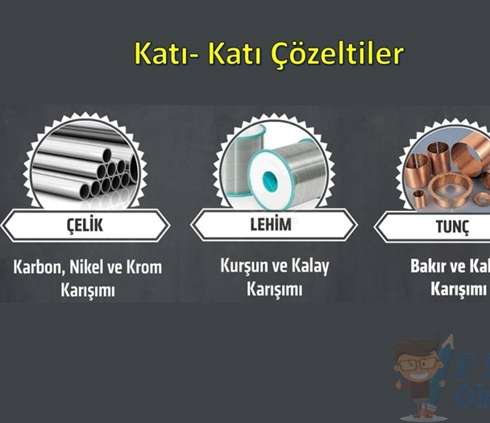
Katı - katı çözeltileri:
Çözücü ve çözünen madde katıdır.
Alaşımlar, katı - katı karışımından oluşan homojen karışımlardır.
Nikel + Krom + Demir + Karbon → Çelik
Madeni para
Gümüş + Civa = Amalgam
Kalay + Kurşun = Lehim

Slide 17
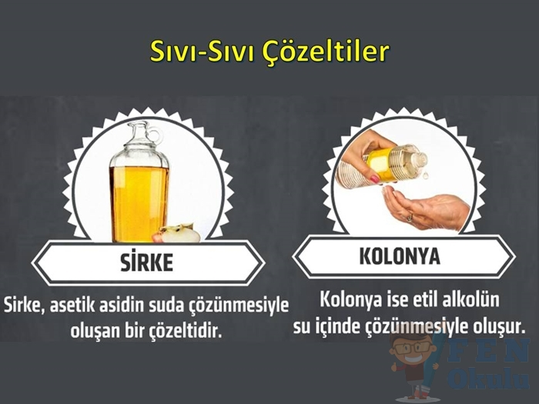
Sıvı - sıvı çözeltileri;
Çözücü ve çözünen maddeler sıvıdır.
Su+ alkol = Kolonya
Su + alkol = Antifriz
Su + asetik asit = Sirke

Slide 18
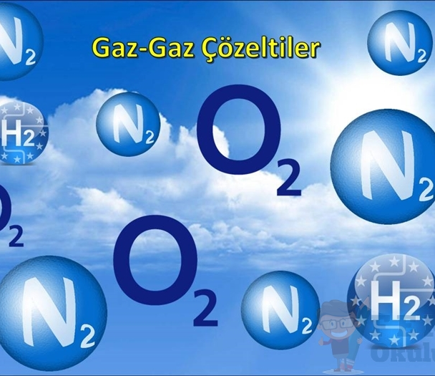
Gaz- gaz çözeltileri;
Çözücü ve çözünen maddeler gazdır.
Oksijen + Azot gazı + Karbondioksit +………. = Hava
LPG

Slide 19
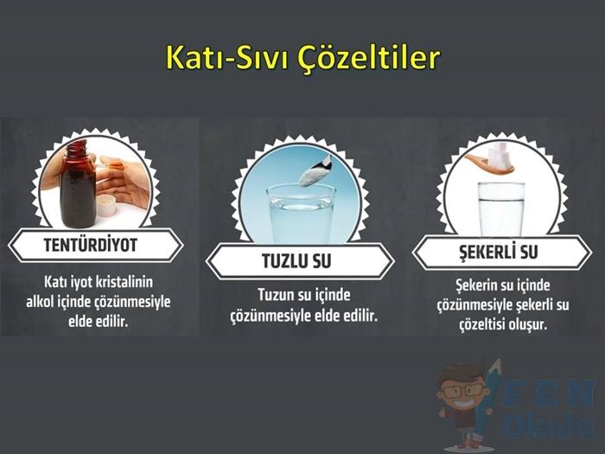
Katı - sıvı çözeltileri; çözücünün sıvı, çözünen maddenin katı
olduğu karışımlardır.
Tuz + Su → Burun damlası (deniz suyu)
Şeker+ Su → şerbet
Gümüş +civa → Diş dolgusu
İyot + Alkol –> tentürdiyot
(Katı) (sıvı)

Slide 20
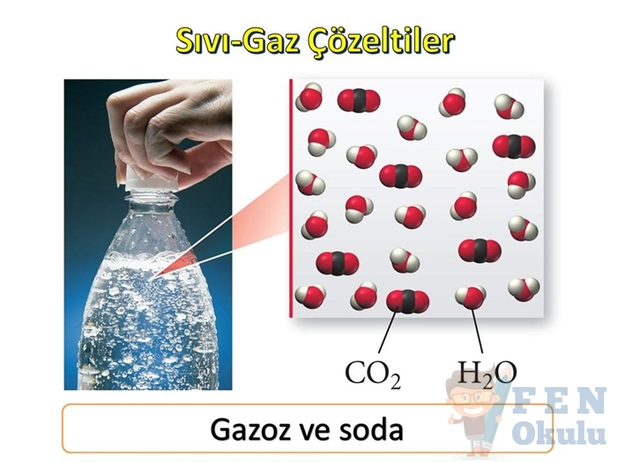
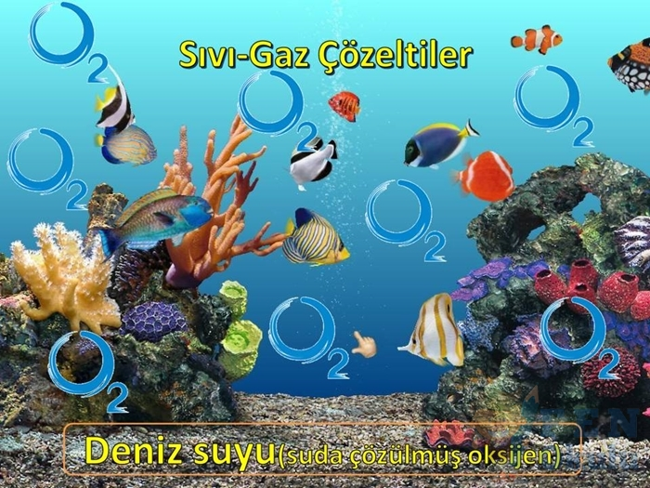
Sıvı - gaz çözeltileri; çözücünün sıvı, çözünenin gaz olduğu karışımlardır.
Karbondioksit + Su → Kola, Gazoz. Soda
Nemli hava

Slide 21
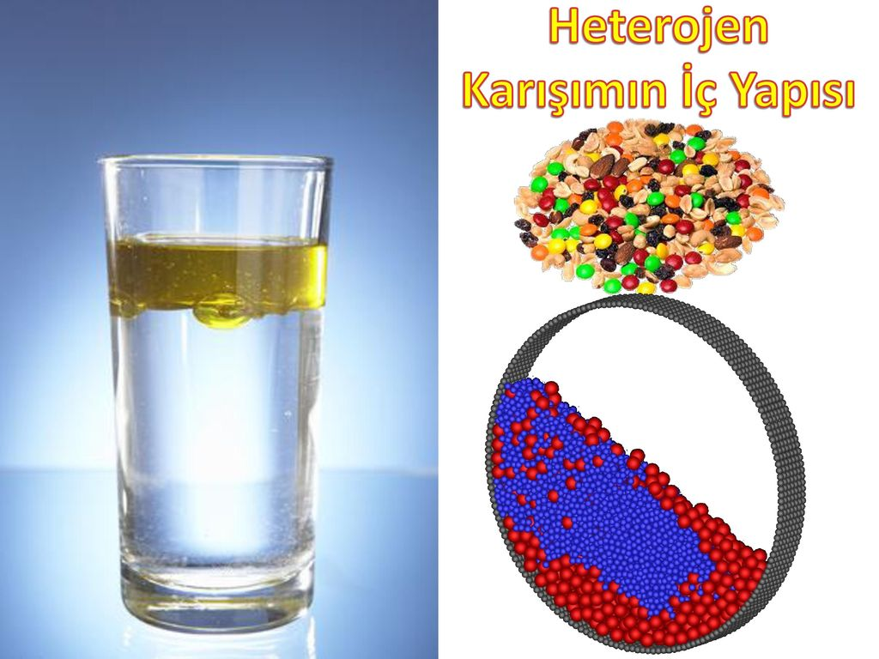
HETEROJEN KARIŞIM
Karışımı oluşturan maddeler karışımın her tarafına eşit olarak dağılmıyorsa heterojen karışım (adi karışım) olarak adlandırılır
Heterojen karışımlara bakıldığında tek bir madde gibi görülmez. Birden fazla madde görülür.

Slide 22
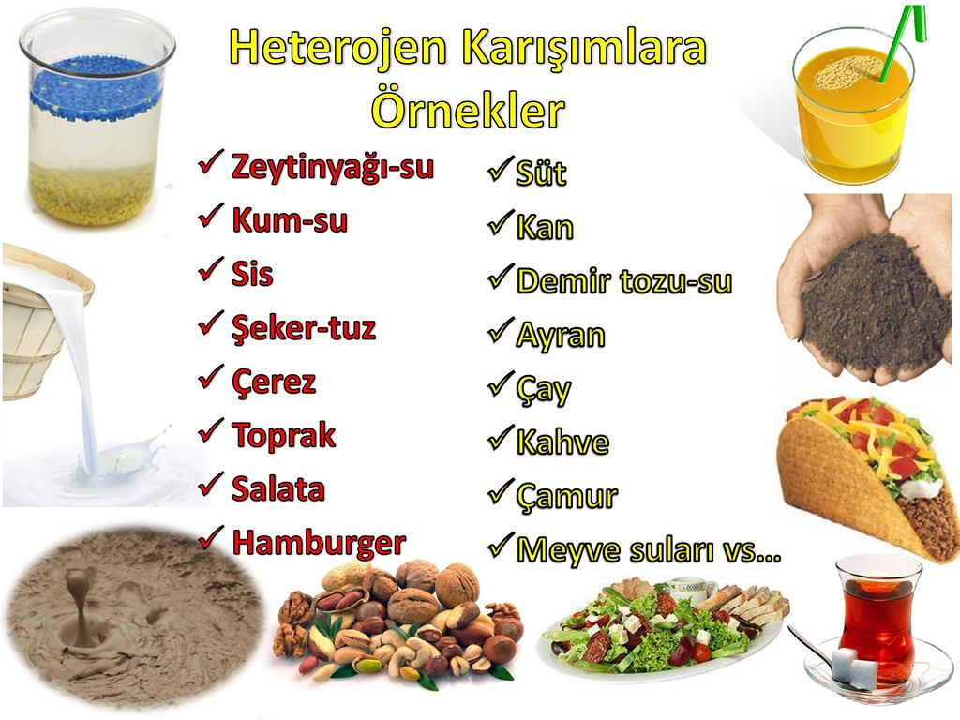

Slide 23
Heterojen karışım örnekleri
Yağ - su karışımı
Komposto
Salata
Toprak
Çamur
Su - talaş
Kum -su karışımı
Sprey
Çorba
Benzin - su
Sis
Türk kahvesi
Süt
Ayran (Bekleyince su üstte yoğurt kısmı dibe çöker)

Slide 24
DEĞİŞKENLER
Bağımsız değişken: deneyi yapan, araştırmacının bilerek, isteyerek değiştirdiği, deneyin sonucu üzerinde etkili olması beklenen değişkene (faktöre) bağımsız değişken denir. (Etkileyen faktör)
Bağımlı değişken: bağımsız değişkenden etkilenen değişken (faktör)dir. İncelenen sonuçtur
Kontrollü değişken (sabit - Kontrol edilen); araştırmacının kontrolü altında kalan, değişmeyen değişkendir.

Slide 25
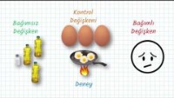
Bağımlı ve Bağımsız Değişken
https://www.youtube.com/watch?v=WhKMRwfYAP8

Slide 26
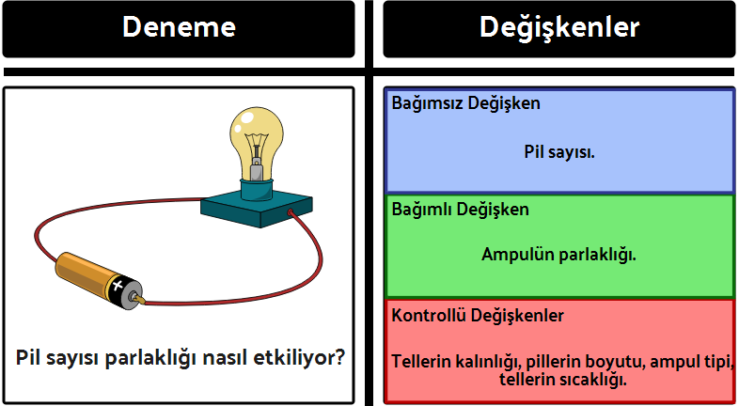

Slide 27
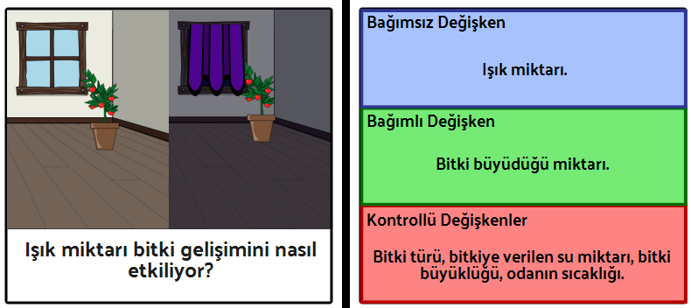

Slide 28
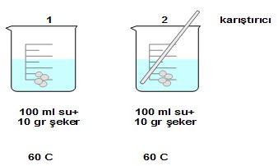
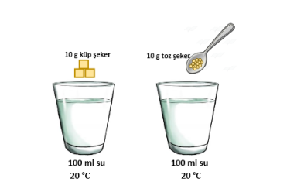
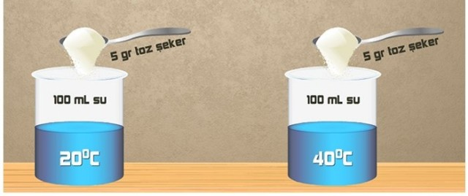
ÇÖZÜNME HIZINA ETKİ EDEN FAKTÖRLER

Slide 29
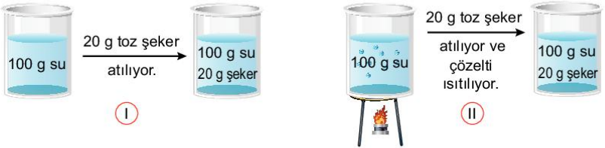
1. Sıcaklık:
Sıcaklık arttırıldığında, çözücü ve çözünen maddelerin taneciklerinin hızı artar.
Sıcaklık arttıkça çözünme hızı da artar

Slide 30
Ör: Eşit miktarda şeker ve su içeren bardaklardaki suların sıcaklıklarının farklı olması şekerin çözünme hızını nasıl etkiler ?
Bağımsız değişken; suyun sıcaklığı
Bağımlı değişken: çözünme hızı
Sabit değişken; su ve şeker miktarı
Sıcaklığı yüksek olan suyun içinde şeker daha hızlı çözünür.

Slide 31
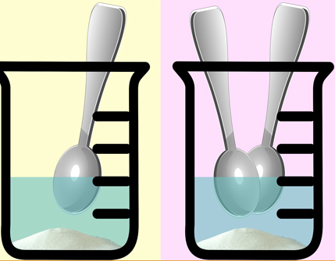
2. Karıştırma
Karıştırılma ya da sallama çözünme hızını arttırır.

Slide 32
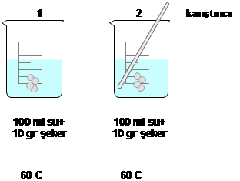
ÖR: Aynı sıcaklıkta ve eşit miktarda su bulunan kaplara eşit kütlede küp şeker atıldığında karıştırılan ve karıştırılmayan bardakllardaki şekerin çözünme hızlarını karşılaştırın.
Bağımsız değişken: karıştırma
Bağımlı değişken: çözünme hızı
Kontrollü değişken: şeker miktarı ve sıcaklık
Karıştırdığımız bardaktaki şeker daha hızlı çözünür.

Slide 33
3. Çözünen maddenin tanecik boyutu (temas yüzeyi)
Çözünen maddenin küçültülmesi veya toz haline getirilmesi çözünme hızını arttırır.
Tanecik boyutu küçültülerek çözünen maddenin çözücü ile temas yüzeyi arttırılmış olur.

Slide 34
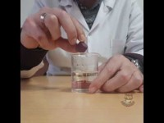
Tanecik boyutu - temas yüzeyi ilişkisi ( çözünürlüğe etki eden faktörler) 7.Sinif
https://www.youtube.com/watch?v=3TyDJBwJwYo

Slide 35
ÖR: Eşit miktarda ve aynı sıcaklıkta su bulunan iki bardağa eşit kütlede küp şeker ve toz şeker atılan bardaklardaki şekerlerin çözünme hızları arasındaki ilişki nasıldır
Bağımsız değişken: temas yüzeyi (tanecik boyutu)
Bağımlı değişken: çözünme hızı
Kontrollü değişken: şeker miktarı ve sıcaklık
Toz şeker atılan bardakta çözünme daha hızlıdır.

Slide 36
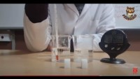
Çözünme Hızına Etki Eden Faktörler (7.sınıf)
https://www.youtube.com/watch?v=VZp8fooN9os

Slide 37
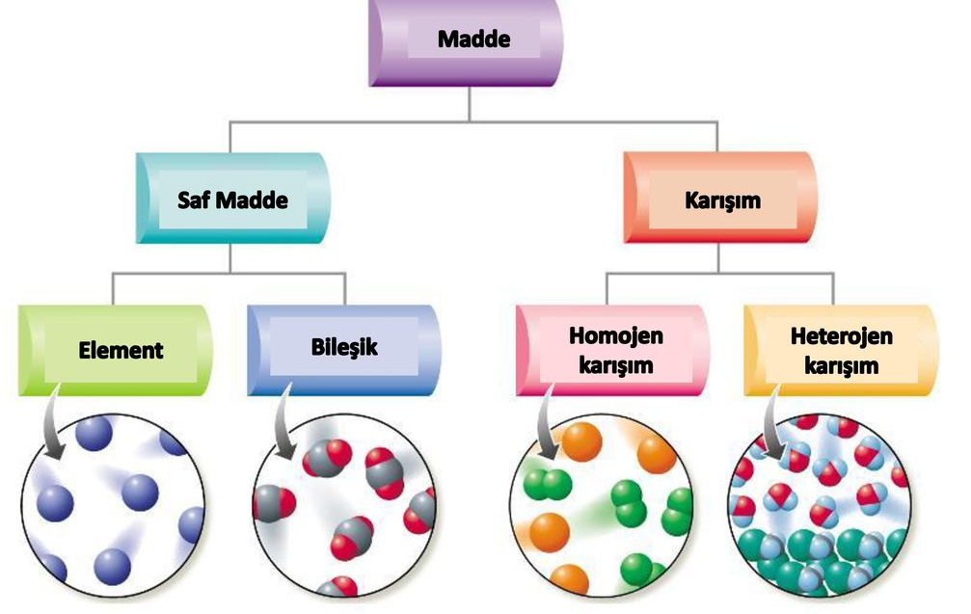
ELEMENT
Saf maddedir
Homojendir
Daha basit maddelere ayrışmaz
İçerisinde farklı tanecik yoktur
KARIŞIM
Saf madde degildir
Sadece çözeltiler homojendir
Fiziksel yollarla basit maddelere ayrışır
Kendisini oluşturan bileşenlerin özelliklerini taşır.
BİLEŞİK
Saf maddedir.
Homojendir
Kimyasal yollarla basit maddelere ayrışır
Kendisini oluşturan bileşenlerin özelliklerini taşımaz.

Slide 38
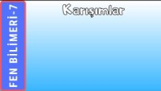
7. Sınıf Fen Bilimleri: Karışımlar
https://www.youtube.com/watch?v=sUnVo2EYuV8

Slide 39
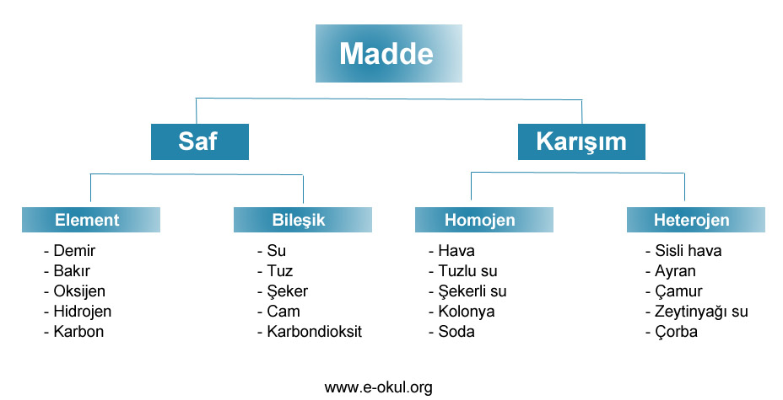

Slide 40
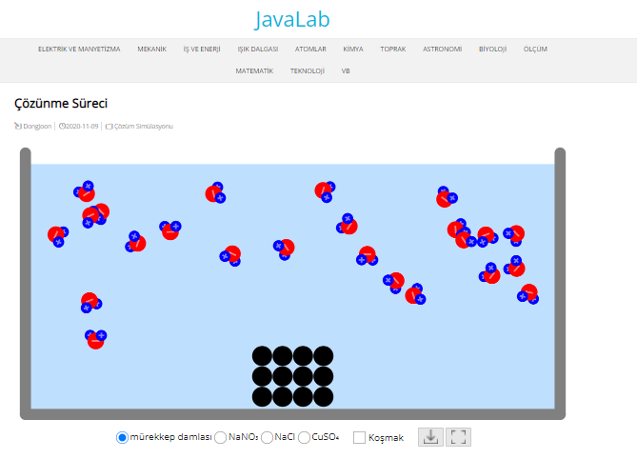
Çözünme animasyonu
https://javalab.org/en/dissolution_process_en/

Slide 41


MEB ÖRNEK SORULAR

Slide 42
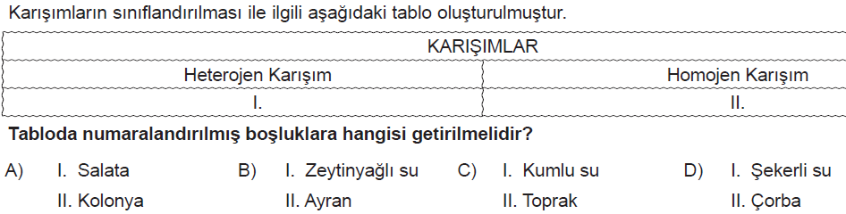

Slide 43





CEVAP A

Slide 44
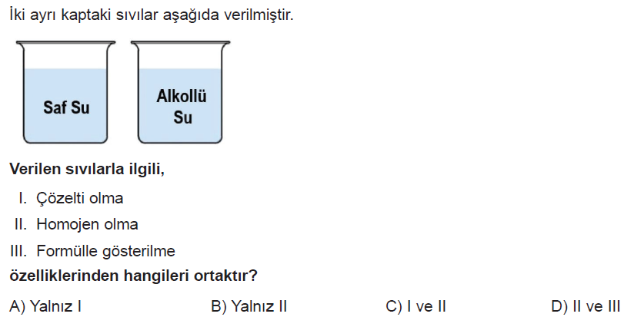

Slide 45
CEVAP B

Slide 46
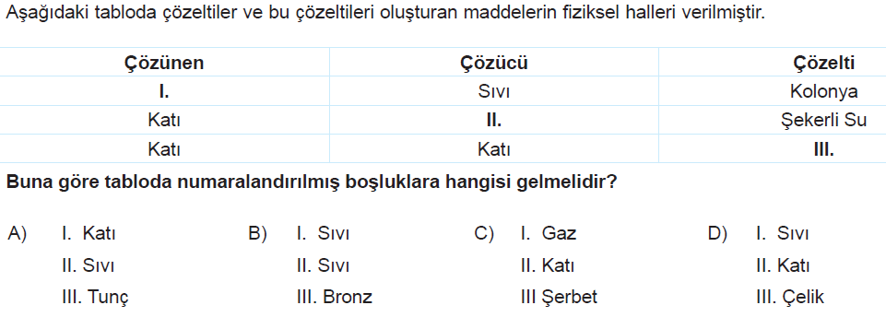

Slide 47
CEVAP B

Slide 48
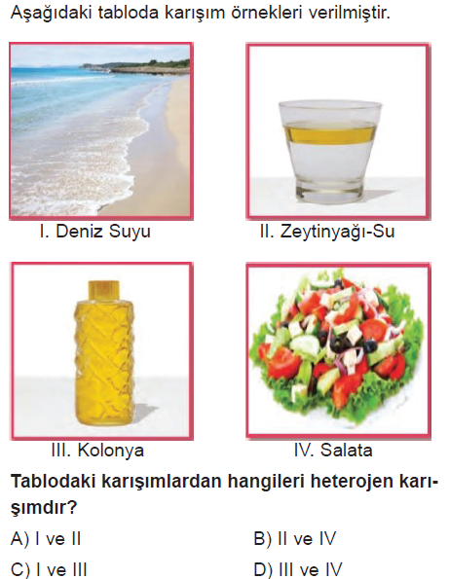

Slide 49
CEVAP B

Slide 50
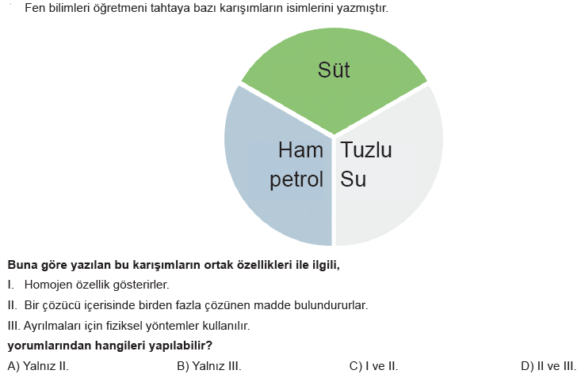

Slide 51
CEVAP B

Slide 52
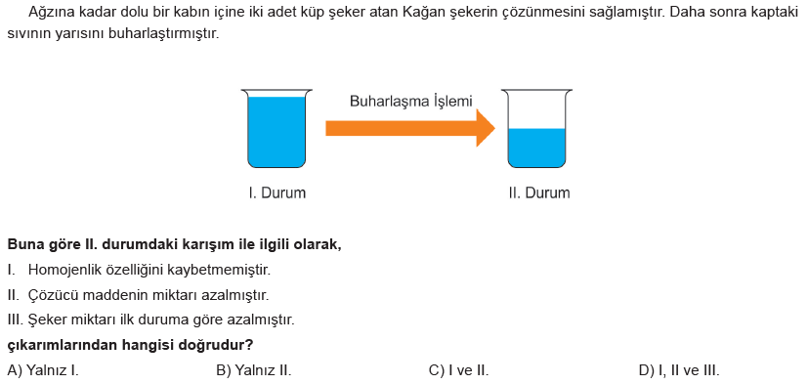

Slide 53
CEVAP C

Slide 54
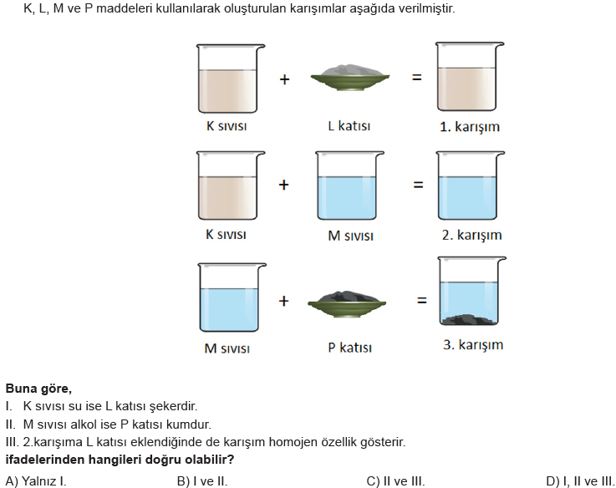

Slide 55
CEVAP D

Slide 56
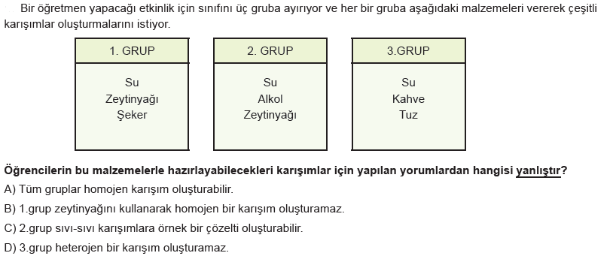

Slide 57
CEVAP D

Slide 58
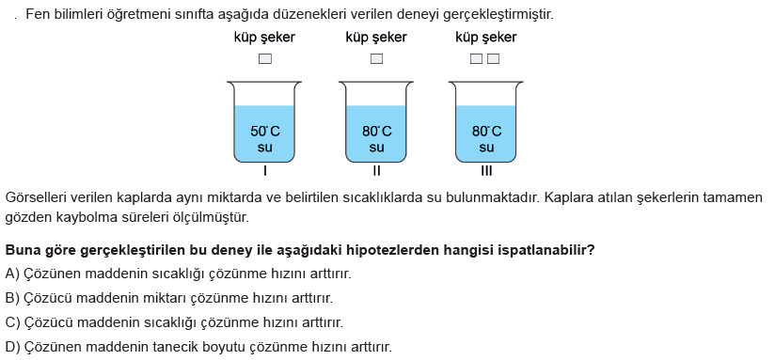

Slide 59
CEVAP C

Slide 60


Slide 61
CEVAP C

Slide 62


Slide 63
CEVAP B

Slide 64
Aşağıdakilerden hangisi çözünme hızına etki eden faktörlerden değildir?
madde miktarı
temas yüzeyi
C) karıştırma
D) sıcaklık

Slide 65
Aşağıdakilerden hangisi çözünme hızına etki eden faktörlerden değildir?
madde miktarı
temas yüzeyi
C) karıştırma
D) sıcaklık
CEVAP A

Slide 66


Slide 67
CEVAP A

Slide 68

Homojen Karışım: Her tarafında aynı özelliği gösteren ve tek bir madde gibi görünen karışımlardır.
Heterojen Karışım: Karışımı oluşturan maddelerin karışımın her yerine eşit olarak dağılım göstermiyorsa heterojen karışımdır.
Hazırlanan bir karışıma ait tanecik modeli çizilmiştir. Aşağıda verilen karışımlardan hangisinin tanecik yapısı çizilen tanecik modeline uygun bir örnek oluşturmaz?
A) Yoğurt + Su B) Saksı toprağı + Su
C) Sirke + Su D) Hazır çorba karışımı + Su

Slide 69
Homojen Karışım: Her tarafında aynı özelliği gösteren ve tek bir madde gibi görünen karışımlardır.
Heterojen Karışım: Karışımı oluşturan maddelerin karışımın her yerine eşit olarak dağılım göstermiyorsa heterojen karışımdır.
Hazırlanan bir karışıma ait tanecik modeli çizilmiştir. Aşağıda verilen karışımlardan hangisinin tanecik yapısı çizilen tanecik modeline uygun bir örnek oluşturmaz?
A) Yoğurt + Su B) Saksı toprağı + Su
C) Sirke + Su D) Hazır çorba karışımı + Su
CEVAP C

Slide 70


Slide 71
CEVAP C

Slide 72

HAZIRLAYAN
www.fenusbilim.com

